Slide 1
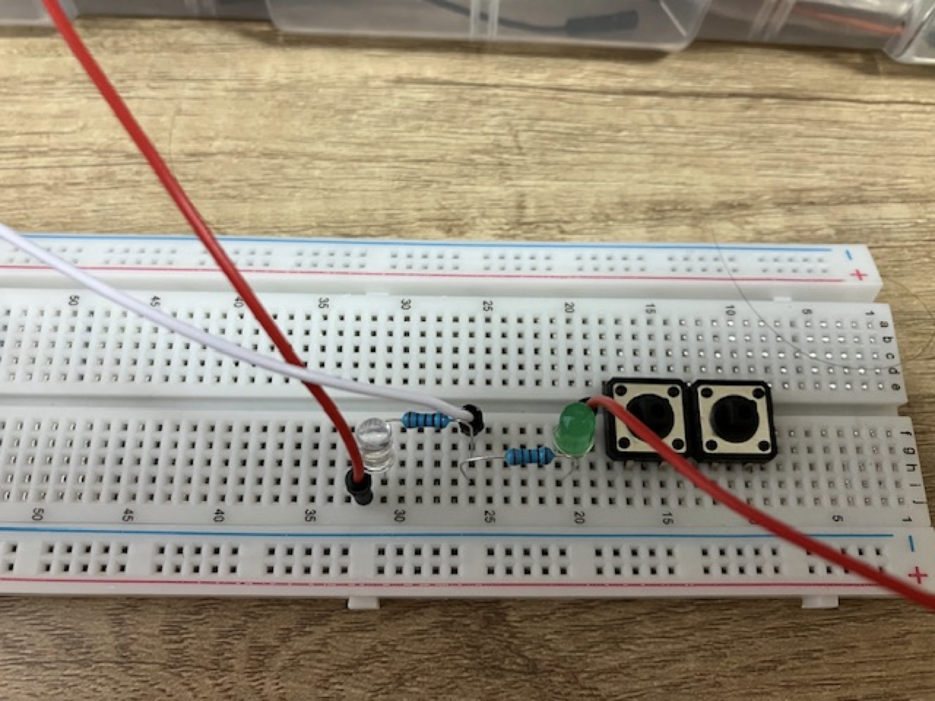
抵抗200Ω
LED長い足をGPIO、短い方をGNDに接続
GNDは2つのLED共通で使用
GPIO17
GND
GPIO2
ラズパイピン配置 https://www.bioerrorlog.work/entry/raspberry-pi-pinout

